Slide 1

MULTIVERSIDAD LATINOAMERICANA
CAMPUS TONALÁ
BIOLOGÍA II
BLOQUE V. RECONOCE LOS PROCESOS BIOLÓGICOS QUE SE LLEVAN
A CABO EN LOS SERES HUMANOS Y EN ORGANISMOS SEMEJANTES.
DOCENTE : ARMANDO MENDOZA FRANCO.

Slide 2
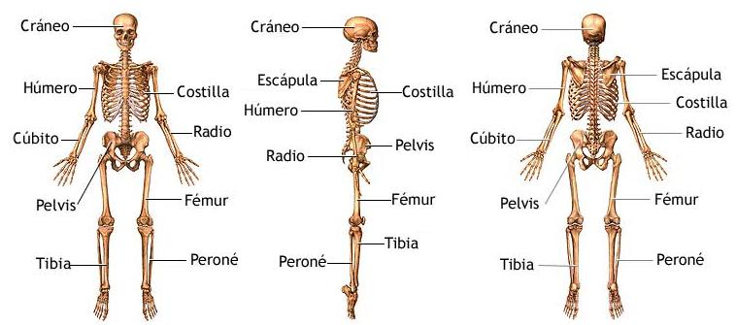
Esqueleto
El esqueleto humano tiene 206 huesos, algunos de los cuales están fusionados uno a otro y otros que están articulados.
El esqueleto tiene cinco funciones principales: proteger los tejidos blandos, permitir el movimiento, apoyar el cuerpo, producir células sanguíneas y almacenar los minerales necesarios para el cuerpo.

Slide 3
FUNCIONES.
Sostén: El esqueleto es la estructura del organismo que da sostén a los tejidos blandos y provee los puntos de inserción para los tendones de la mayoría de los músculos esqueléticos.
Protección: el esqueleto protege de lesiones a los órganos internos más importantes.

Slide 4
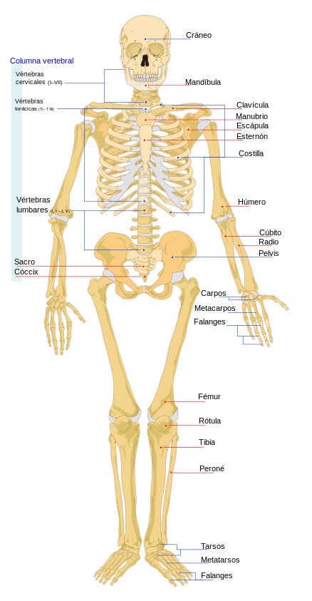
CLASIFICACIÓN
El esqueleto humano adulto consiste en 206 piezas óseas.

Slide 5
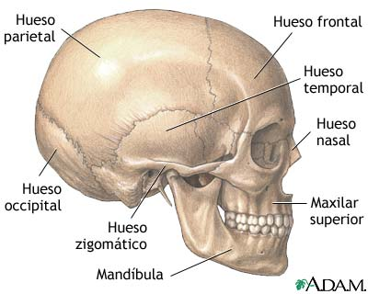
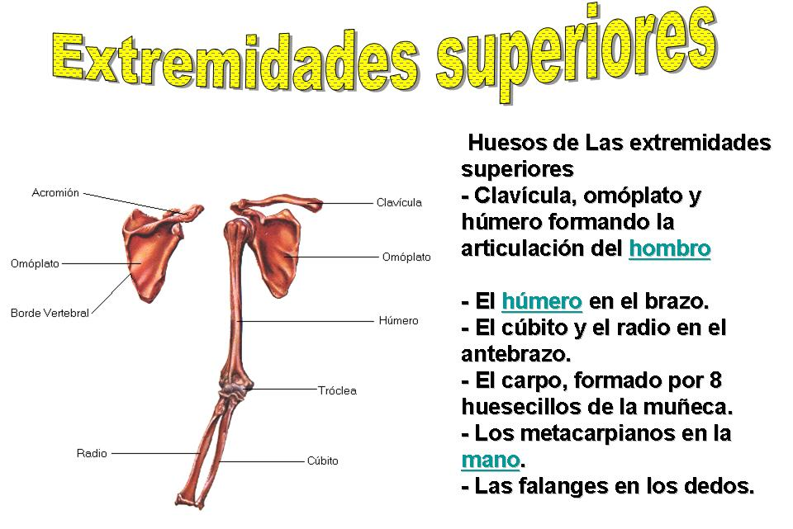
Huesos de la cabeza (calavera).
Huesos de las extremidades.

Slide 6
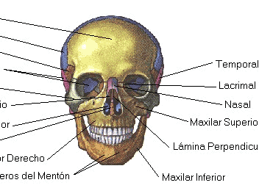
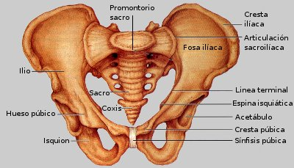
Huesos de la cara
Huesos de la cintura pélvica.

Slide 7
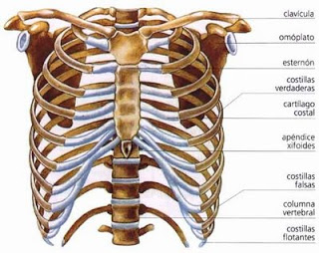
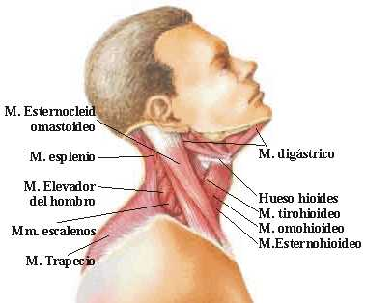
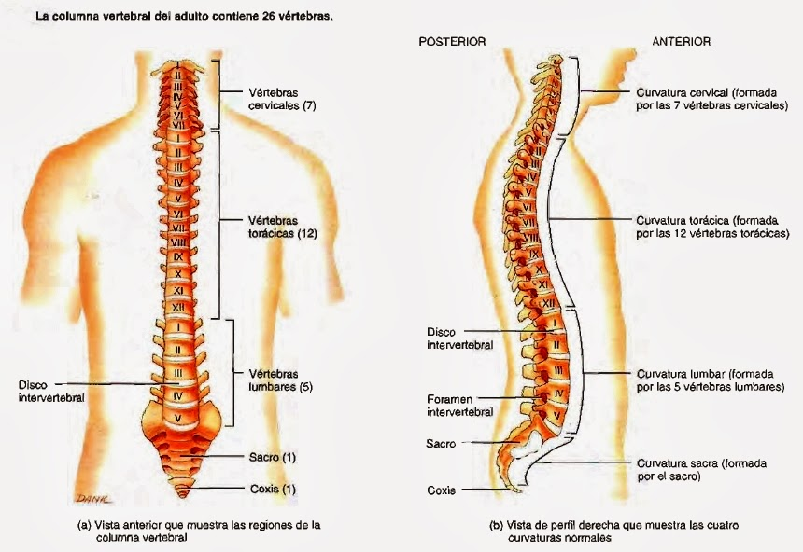
Huesos del tronco y cuello
Huesos de la columna vertebral

